Slide 1
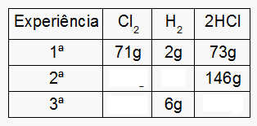
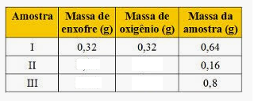
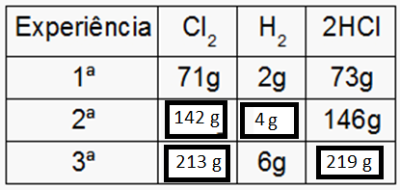
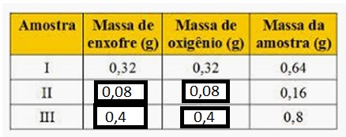
Correção do PowerPoint – reações químicas – parte 2
x2
/4
x3
X1,25

Slide 3
Observe a reação:
N₂ + 3 H₂ 2 NH₃
Indique:
Os reagentes: N₂ e H₂
Os produtos:
Indique quais substâncias são compostas e quais são simples:
Complete a tabela:
Experimento | N₂ | 3 H₂ | 2 NH₃
1 | 0,5 g | 1,0 g | 1,5 g
2 | g | 3,0 g | 4,5 g
3 | 2,0 g | 4,0 g | g

Slide 4
Observe a reação:
2H₂ + O₂ 2 H₂O
Indique:
Os reagentes: H₂ e O₂
Os produtos: H₂O
Indique quais substâncias são compostas e quais são simples:
Complete a tabela:
Experiemento | 2 H₂ | O₂ | 2 H₂O
1 | 8 g | 8 g | 16 g
2 | g | 2 g | g
3 | 1 g | g | 2 g

Slide 5
Observe a reação
CH₄ + 2O₂ CO₂ + 2 H₂O
Indique:
Os reagentes:
Os produtos:
Indique quais substâncias são compostas e quais são simples:
Complete a tabela:
Experiemento | CH₄ | 2O₂ | 2 H₂O | CO₂
1 | 4 g | 2 g | 3 g
2 |  |  | 9 g
3 | 16 g |  | 12 g

